Slide 1
2 Základní pojmy
NMFy 160
FyM – Obdržálek – 2018-05-11

Slide 2
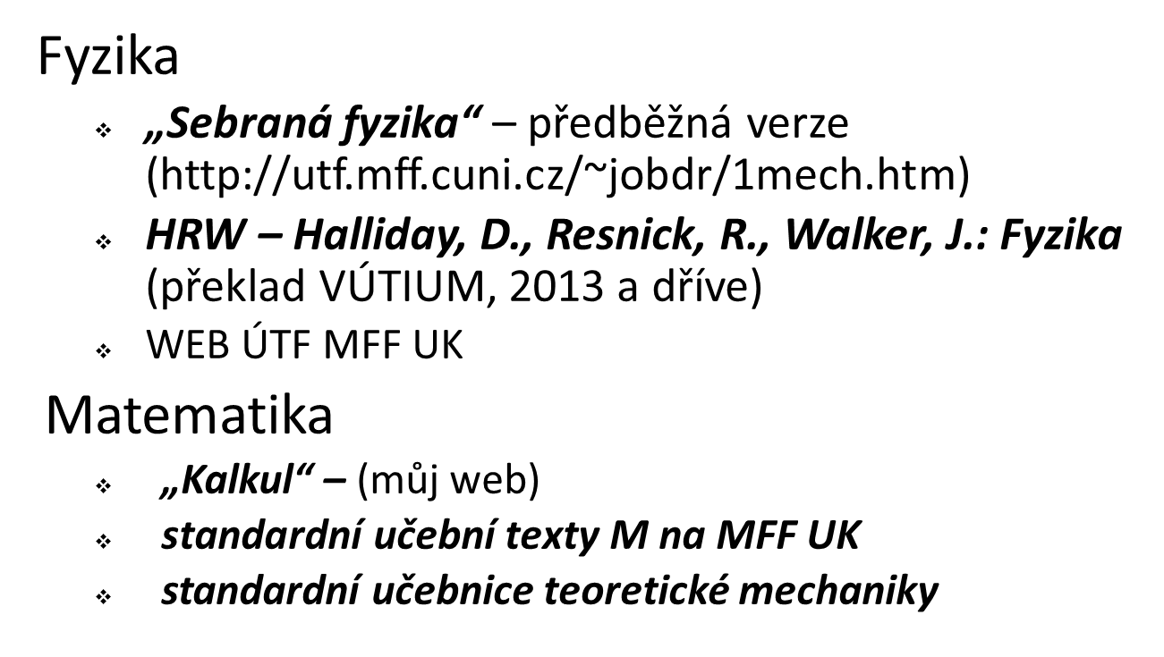
2.1 Literatura
Fyzika
  „Sebraná fyzika“ – předběžná verze (http://utf.mff.cuni.cz/~jobdr/1mech.htm)
  HRW – Halliday, D., Resnick, R., Walker, J.: Fyzika (překlad VÚTIUM, 2013 a dříve)
  WEB ÚTF MFF UK
Matematika
  „Kalkul“ – (můj web)
  s$\text{tandardn}\text{í }\text{u}\text{č}\text{ebn}\text{í }\text{texty} \text{M} \text{na} \text{MFF} \text{UK}$
  standardní učebnice teoretické mechaniky

Slide 3
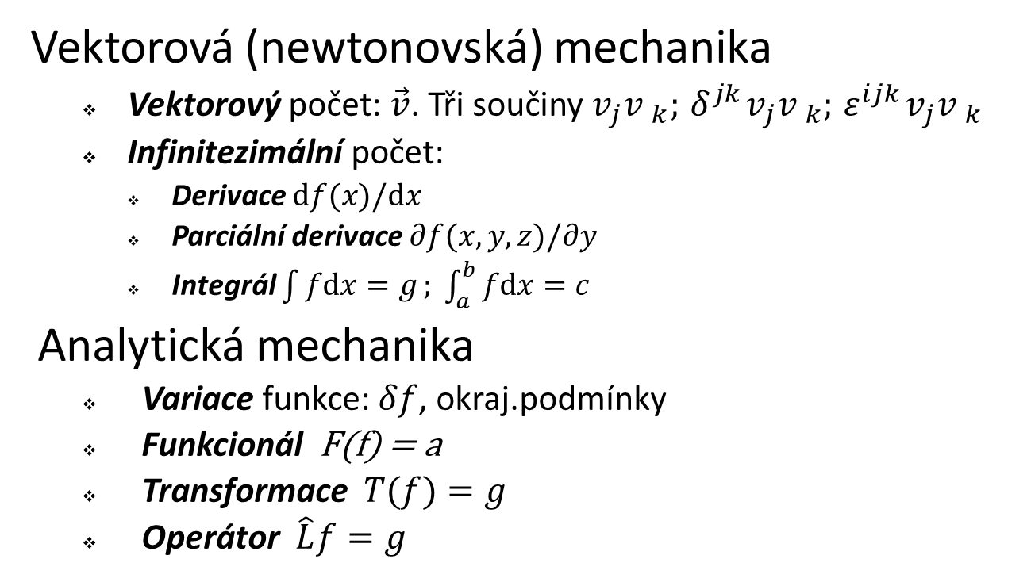
2.2 Typické M pojmy
Vektorová (newtonovská) mechanika
  Vektorový počet: $\vec{v}$. Tři součiny $v_{j}{v }_{k};{ δ}^{jk}v_{j}{v }_{k};{ ε}^{ijk}v_{j}{v }_{k}$
  Infinitezimální počet:
    Derivace $\text{d}f(x)/\text{d}x$
    Parciální derivace $∂f(x,y,z)/∂y$
    Integrál $\int{f\text{d}x=g}; \int_{a}^{b}{f\text{d}x=c}$
Analytická mechanika
  Variace funkce: $δf$, okraj.podmínky
  Funkcionál F(f) = a
  Transformace $T(f)=g$
  Operátor $\hat{L}f=g$

Slide 4
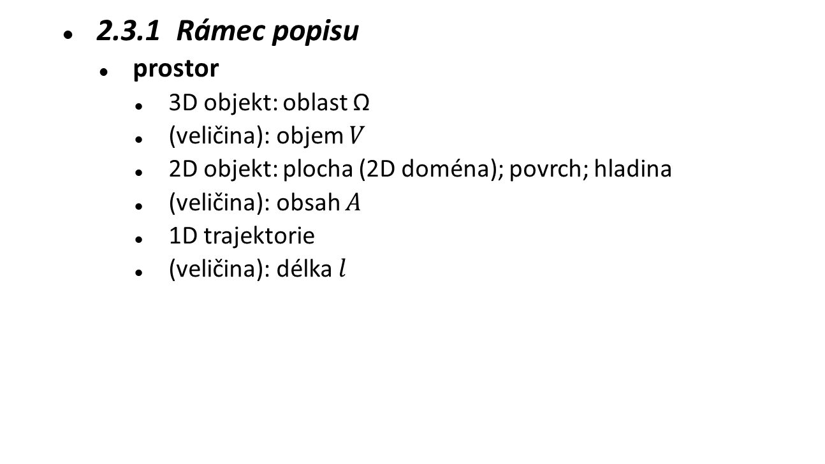
2.3 Základní fyzikální pojmy
  2.3.1 Rámec popisu
    prostor
      3D objekt: oblast Ω
      (veličina): objem $V$
      2D objekt: plocha (2D doména); povrch; hladina
      (veličina): obsah $A$
      1D trajektorie
      (veličina): délka $l$

Slide 5
2.3 Základní fyzikální pojmy
  (2.3.1) Rámec popisu
    čas (1D kontinuum)
      (objekt): okamžik (bod na časové ose)
      (veličina): časový údaj, datum
      (objekt): interval – úsek na časové ose
      veličina): doba
      V STR, OTR: „interval“ i pro veličinu
    prostoročas (4D kontinuum)

Slide 6
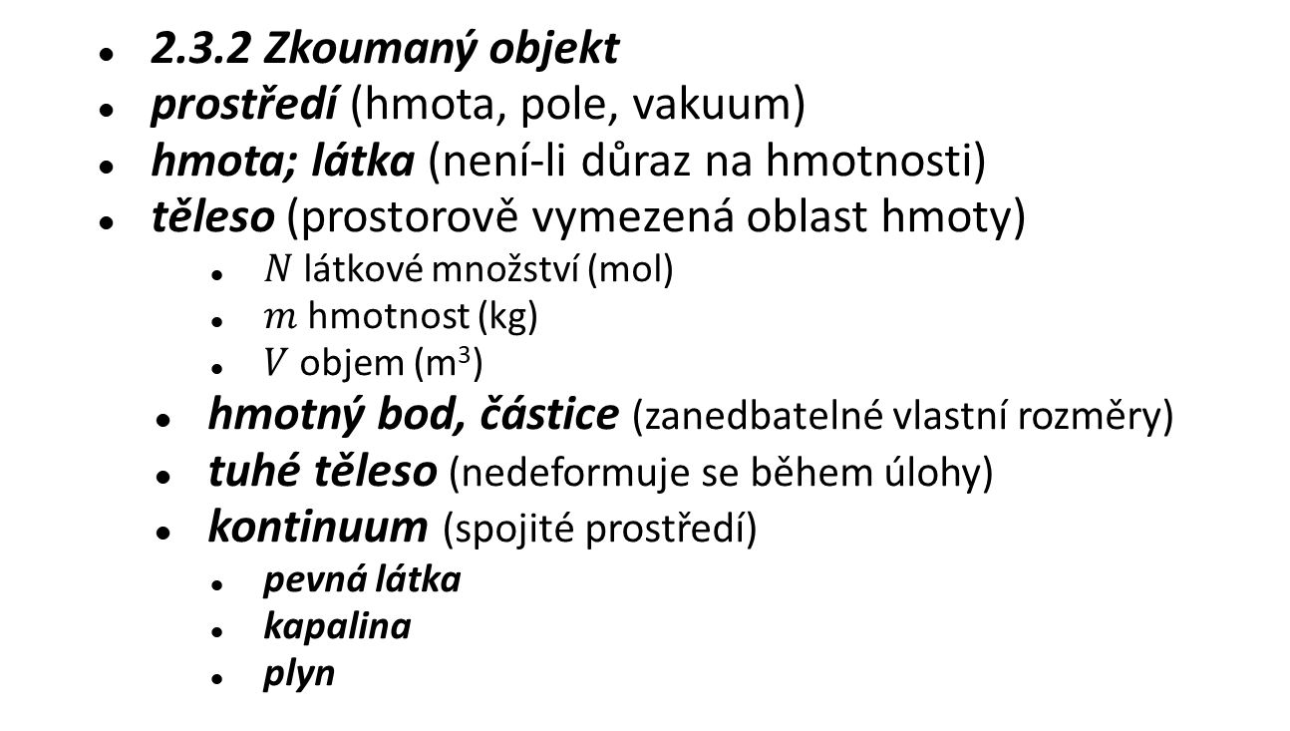
2.3 Základní fyzikální pojmy
  2.3.2 Zkoumaný objekt
  prostředí (hmota, pole, vakuum)
  hmota; látka (není-li důraz na hmotnosti)
  těleso (prostorově vymezená oblast hmoty)
      $N$ látkové množství (mol)
      $m$ hmotnost (kg)
      $V$ objem (m³)
    hmotný bod, částice (zanedbatelné vlastní rozměry)
    tuhé těleso (nedeformuje se během úlohy)
    kontinuum (spojité prostředí)
      pevná látka
      kapalina
      plyn

Slide 7
2.3 Základní fyzikální pojmy
  2.3.3 Veličina
  vlastnost tělesa, prostředí nebo jevu:
    číslo (číselná hodnota); arit. operace
    reference (zpravidla jednotka)
  13,2 kg; 3,52 m/s
  Technická veličina: konvenční stupnice
  např. tvrdost (pouze uspořádání a<b )
  Jmenovitá vlastnost: výčet jmen
  např. barva (slovně, kódem)

Slide 8
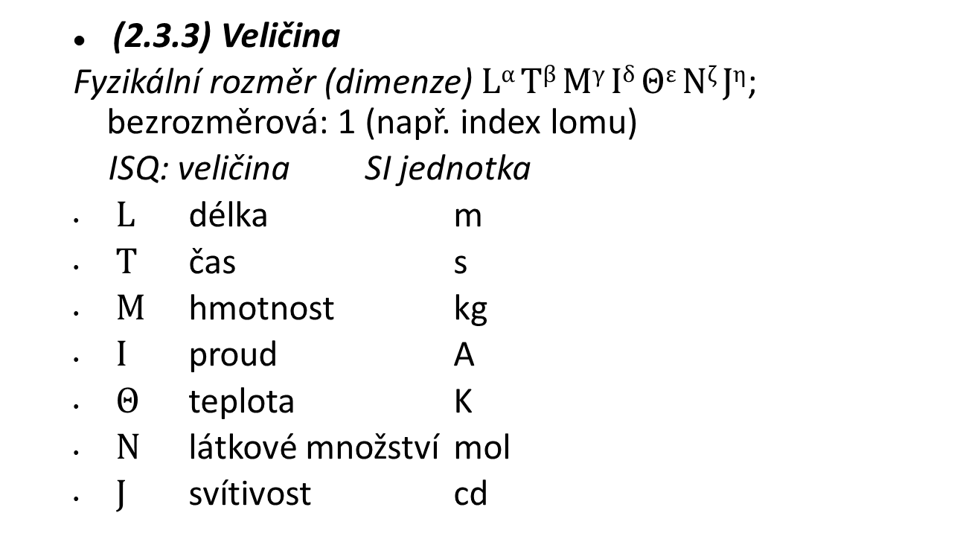
2.3 Základní fyzikální pojmy
  (2.3.3) Veličina
  Fyzikální rozměr (dimenze) $Lα Tβ Mγ Iδ Θε Nζ Jη$;
  bezrozměrová: 1 (např. index lomu)
  ISQ: veličina SI jednotka
  $\text{L}$ délka m
  T čas s
  M hmotnost kg
  I proud A
  Θ teplota K
  N látkové množství mol
  J svítivost cd

Slide 9
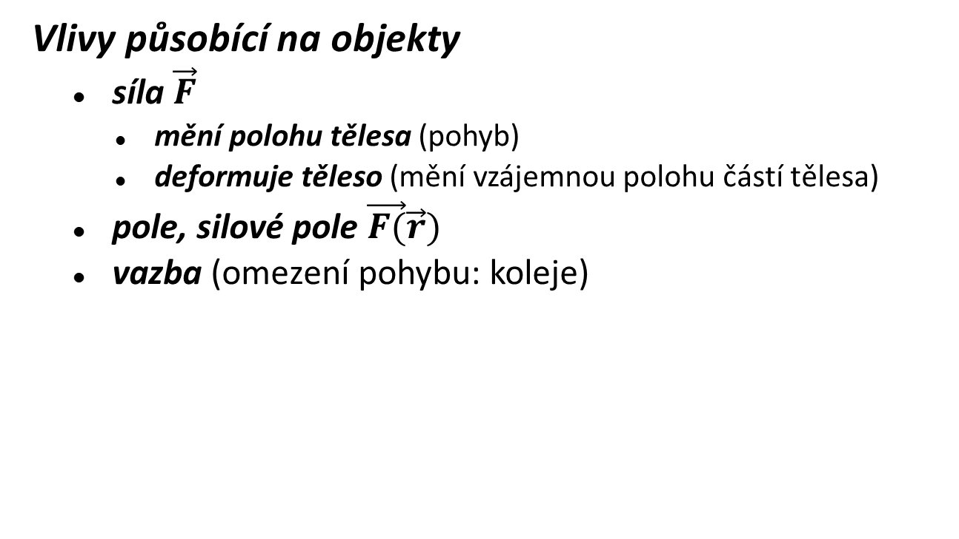
2.3 Základní fyzikální pojmy
Vlivy působící na objekty
  síla $\vec{F}$
    mění polohu tělesa (pohyb)
    deformuje těleso (mění vzájemnou polohu částí tělesa)
  pole, silové pole $\vec{F(}\vec{r})$
  vazba (omezení pohybu: koleje)

Slide 10
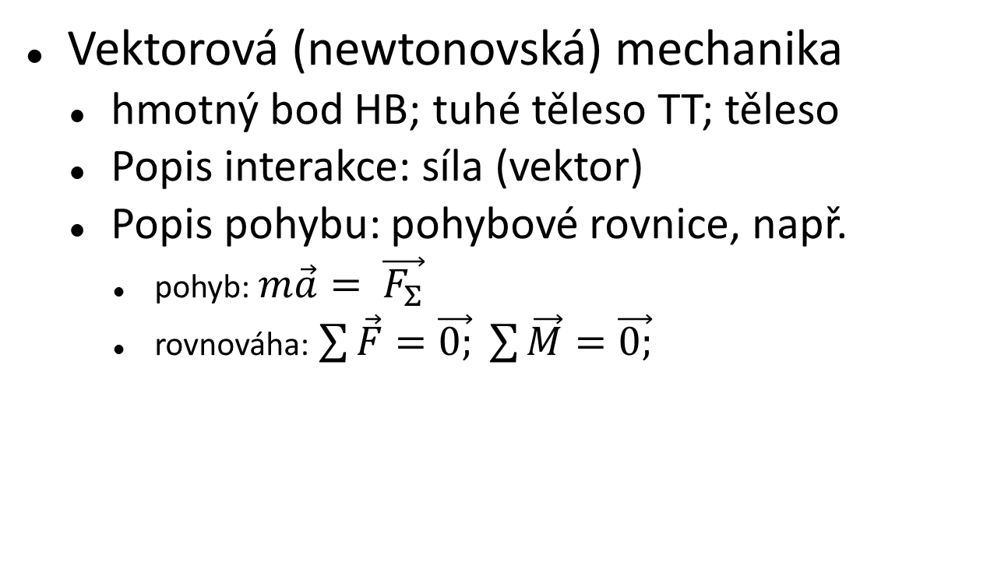
2.4 Přístup
Vektorová (newtonovská) mechanika
  hmotný bod HB; tuhé těleso TT; těleso
  Popis interakce: síla (vektor)
  Popis pohybu: pohybové rovnice, např.
    pohyb: $m\vec{a}= \vec{F_{Σ}}$
    rovnováha: $\sum{\vec{F}=\vec{0;}} \sum{\vec{M}=\vec{0;}}$

Slide 11
2.4 Přístup
Analytická mechanika
  soustava, popis: zobecněné souřadnice
  charakteristická funkce (druh energie)
  principy; např. variační: vývoj se děje tak, aby jistá veličina byla minimální. Např.
    světlo se pohybuje tak, aby spotřebovaná doba byla co nejkratší (Fermat)
Může být názornější
Lze najít „nejlepší řešení“ na jisté třídě funkcí neobsahující přesné řešení

Slide 12
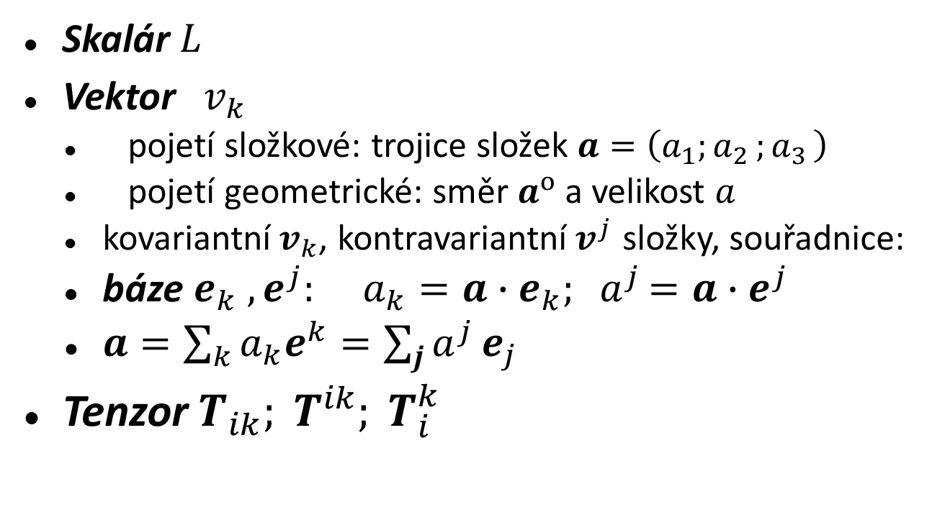
2.5 M: vektory
Skalár $L$
Vektor${ v}_{k}$
  pojetí složkové: trojice složek $a=\left(a_{1}{;a}_{2}{;a}_{3}\right)$
  pojetí geometrické: směr $a^{o}$ a velikost $a$
  kovariantní${ v}_{k}$, kontravariantní$v^{j}$ složky, souřadnice:
  báze $e_{k} , e^{j}$: $a_{k}=a∙e_{k}{; a}^{j}{=a∙e}^{j}$
  $a=\sum_{k}{a_{k}e^{k}}=\sum_{j}{a^{j}}e_{j}$
Tenzor $T_{ik}; T^{ik}; T_{i}^{k}$

Slide 13
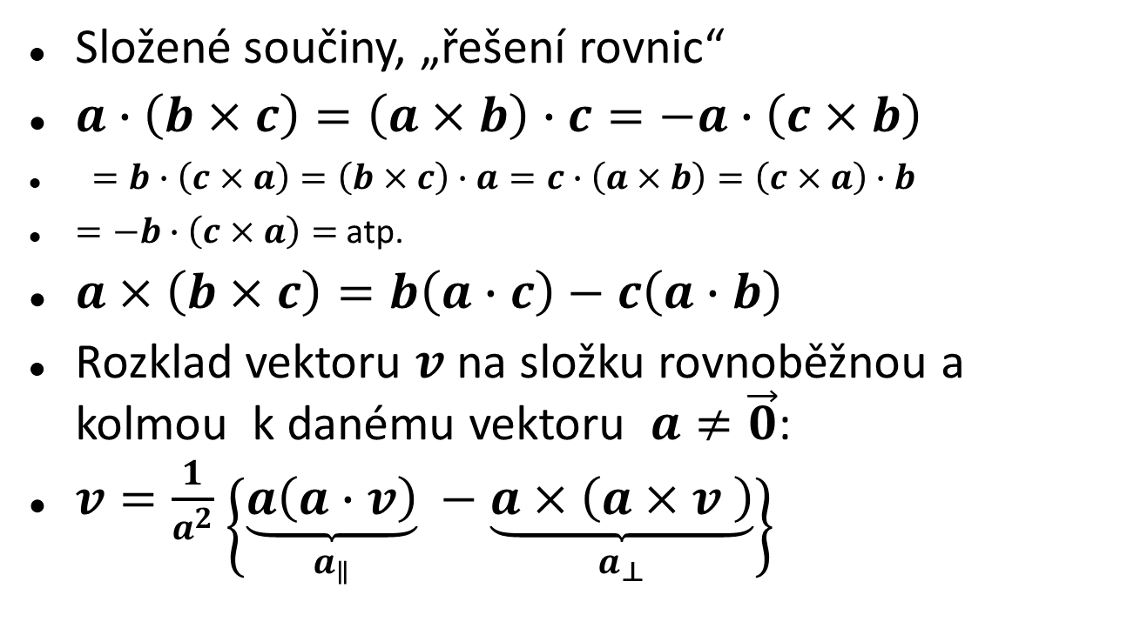
2.5 M: vektory
Složené součiny, „řešení rovnic“
$a∙\left(b×c\right)=\left(a×b\right)∙c=−a∙\left(c×b\right)$
$=b∙\left(c×a\right)=\left(b×c\right)∙a=c∙\left(a×b\right)=\left(c×a\right)∙b$
$=−b∙\left(c×a\right)=$ atp.
$a×\left(b×c\right)=b\left(a∙c\right)−c\left(a∙b\right)$
Rozklad vektoru $v$ na složku rovnoběžnou a kolmou k danému vektoru $a≠\vec{0}$:
$v=\frac{1}{a^{2}}$ $\left\{\underset{a_{∥}}{\underbrace{a\left(a∙v\right)}} −\underset{a_{⊥}}{\underbrace{a×\left(a×v \right)}}\right\}$

Slide 14
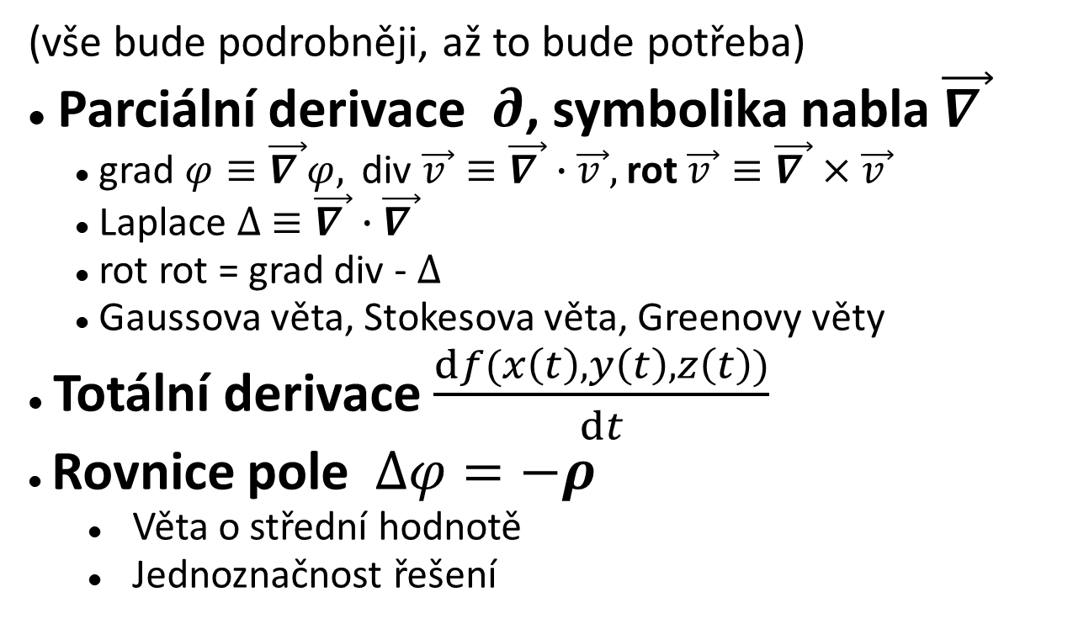
2.6 M: Vektorový kalkul
(vše bude podrobněji, až to bude potřeba)
Parciální derivace $∂$, symbolika nabla $\vec{∇ }$
  grad $φ≡\vec{∇ }φ, \text{div} \vec{v }≡\vec{∇ }∙\vec{v },$ rot $\vec{v }≡\vec{∇ }×\vec{v }$
  Laplace $∆ ≡\vec{∇ }∙\vec{∇ }$
  rot rot = grad div - $∆$
  Gaussova věta, Stokesova věta, Greenovy věty
Totální derivace $\frac{df(x\left(t\right), y\left(t\right), z\left(t\right))}{dt}$
Rovnice pole$∆φ=−ρ$
  Věta o střední hodnotě
  Jednoznačnost řešení

